Slide 1
Epidemiologia Analítica
TESTES DIAGNÓSTICOS

Slide 2
Recordando...
Todo mundo lembra os conceitos de sensibilidade e especificidade? E acurácia?
Como escolho os testes diagnósticos que vou usar? Pela sensibilidade? Pela especificidade?
Quem determina se um teste diagnóstico é bom (acurado?) para ser usado na prática médica?

Slide 3
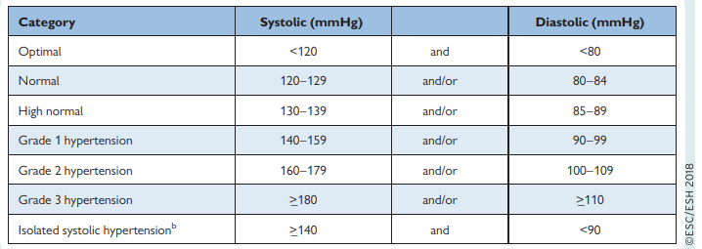
Pressão arterial
A forma mais simples de identificar a hipertensão é usando um esfigmomanômetro.
Qual é a acurácia da medida manual de pressão arterial?

Slide 4
Estudo de validade diagnóstica
Estudo 1: Guerrero et al. Diagnostic validity of the isolated measurement of blood pressure in the community. Optimum cut-off points. Hipertens Riesgo Vasc. 2019. pii: S1889-1837(19)30001-7.
Sensibilidade de 60.4% (95% CI: 56.40-64.29), e
Especificidade de 79.8% (95% CI: 76.12-82.99)

Slide 5
Como este estudo foi feito?
Seleção de pacientes normotensos e hipertensos.
Padrão-ouro: monitorização ambulatorial da pressão arterial (MAPA)
Tabela comparativa
Ponto de corte: 130

Slide 6
Padrão ouro: MAPA
MAPA
PA manual |  | Hipertensos | normotensos-
 | + | 348 (VP) | 104
 | - | 232 (FN) | 416
Total |  | 580 | 520
Sensibilidade
Capacidade do teste detectar a doença, quando ela está presente

Slide 7
Padrão ouro: MAPA
MAPA
PA manual |  | Hipertensos | normotensos-
 | + | 348 (VP) | 104
 | - | 232 (FN) | 416
Total |  | 580 | 520
Sensibilidade=348 (VP)/580 (VP+FN) ou
Sensibilidade= (VP)/total doentes=
0, 60=60%

Slide 8
Padrão ouro: MAPA
MAPA
PA manual |  | Hipertensos | Normotensos
 | + | 348 | 104 (FP)
 | - | 232 | 416 (VN)
Total |  | 580 | 520
Capacidade do teste afastar a doença, quando ela está ausente
Especificidade

Slide 9
Padrão ouro: MAPA
MAPA
PA manual |  | Hipertensos | Normotensos
 | + | 348 | 104 (FP)
 | - | 232 | 416 (VN)
Total |  | 580 | 520
Especificidade=416 (VN)/520 (VN+FP) ou
Especificidade= (VN)/total não doentes=
0,80=80%

Slide 10
E se eu mudar os pontos de corte?
P. SIST. | SE | SP
120 | 89,2% | 52,0%
130 | 60,0% | 80,0%
140 | 15,0% | 95,0%

Slide 11
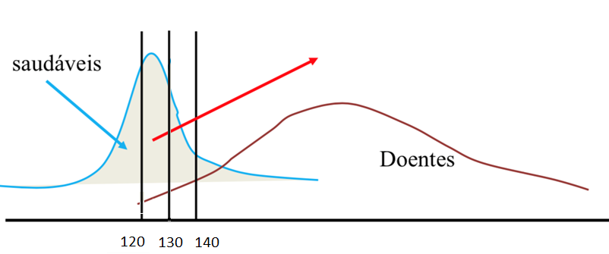
Por que isto acontece?
120: Mais sensível – pego quase todos os doentes
140: mais específico – não pego muito sadios
E aí, como avaliar o melhor ponto de corte?

Slide 13
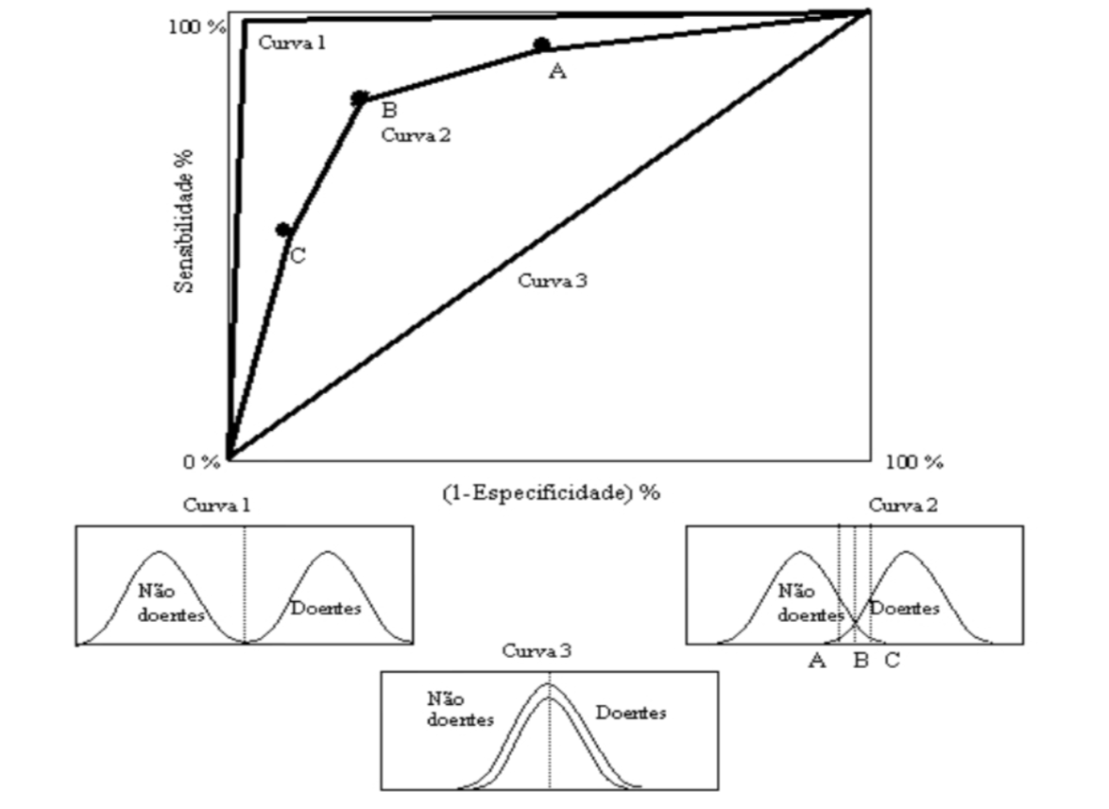
Relação gráfica entre a sensibilidade e a especificidade - curva ROC (receiver operator characteristic curve).

Slide 14
Quanto mais próxima a curva estiver do canto superior esquerdo do gráfico, melhor será o poder discriminatório do teste diagnóstico e quanto mais distante, até o limite da diagonal do gráfico, pior será o seu poder de discriminar doentes e não doentes Pode servir como orientação para a escolha do melhor ponto de corte de um teste diagnóstico que, em geral, localiza-se no extremo da curva próximo ao canto superior esquerdo do gráfico. Comparação de dois testes diagnósticos para a mesma doença: O poder discriminatório do teste, pode ser mensurado através do cálculo da área sob a curva ROC: quanto maior for a área, tanto melhor será o teste diagnóstico.

Slide 15
Como avaliar o melhor ponto de corte: Estudo sobre acurácia de diferentes padrões de medida da hipertensão arterial
De León-Robert et al. Eficiencia entre los diferentes patrones de medida de la automonitorización de la presión arterial em el seguimiento del hipertenso em atención primaria. Aten Primaria. 2019 Apr;51(4):208-217.
The HBPM (home-BP-monitoring) protocol consisted of recording 2 measurements in the morning and 2 in the evening for 7 days.
With the records obtained, the different HBPM patterns were established (7, 6, 5, 4, 3 days).

Slide 16
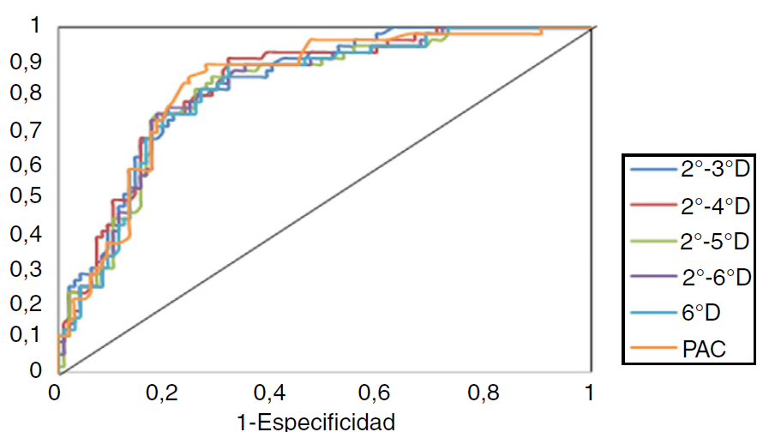
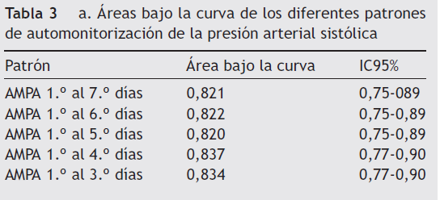
Medida isolada consulta

Slide 17
Estratégia dos testes múltiplos
Sabemos pedir testes diagnósticos?
Peço um teste de cada vez?
Peço vários testes ao mesmo tempo?

Slide 18
Estratégia dos testes múltiplos
Testes em paralelo: realiza-se mais de um teste. Se qualquer um deles der positivo, considera-se que o paciente tem a doença.
Testes em série: realiza-se mais de um teste. Mas só se considera que o paciente tem a doença se pelo menos dois resultados de testes diferentes forem positivos.

Slide 19
Testes Múltiplos: em paralelo
Por exemplo:
Considero hipertensos pacientes com medida elevada de PA no consultório OU elevada na automedição em casa.
Aumento da sensibilidade =>
Aumenta os VP
Diminui os FN
Diminuição da especificidade =>
Diminui os VN
Aumenta os FP
Deixa-se poucos positivos sem tratamento
Perigo: Tratar alguns “sadios”

Slide 20
Testes Múltiplos: em série
Por exemplo:
Medida de PA alta no consultório, mas relato PA baixa casa - síndrome do jaleco branco?
Peço MAPA.
Se também for positivo, confirmo o diagnóstico de HA.
Se der negativo, descarto HA.
Aumenta os VN
Diminui os FP
Aumento da especificidade =>
Diminui os VP
Aumenta os FN
Diminuição da sensibilidade =>
Trata-se poucos sadios
Perigo: Deixar positivos sem tratamento

Slide 21
Como interpretar os resultados de um teste diagnóstico?

Slide 22
Valor Preditivo
Ao solicitar um teste diagnóstico, o médico leva em conta as propriedades do teste: sensibilidade e especificidade.
Entretanto, dado que o exame foi realizado, qual a probabilidade de um resultado positivo ter realmente identificado a doença? Qual a probabilidade de um teste negativo ter realmente afastado a doença?
Estas probabilidades, dados os resultados de um teste diagnóstico, constituem o valor preditivo do teste, que pode ser dividido em:
Valor Preditivo Positivo (VPP)
Valor Preditivo Negativo (VPN)

Slide 23
Ao mensurar a pressão do paciente, detectei valores de 130/86. Ele é hipertenso mesmo?
PA manual |  | Hipertensos | normotensos | Testes
 | + | 348 (VP) | 104 (FP) | 452
 | - | 232 (FN) | 416 (VN) | 648
Total |  | 580 | 520
Qual a probabilidade deste paciente ser hipertenso, dado que o teste é +?
Valor preditivo +

Slide 24
Ao mensurar a pressão do paciente, detectei valores de 130/86. Ele é um verdadeiro positivo?
PA manual |  | Hipertensos | normotensos | Testes +
 | + | 348 (VP) | 104 (FP) | 452
 | - | 232 (FN) | 416 (VN) | 648
Total |  | 580 | 520
Valor preditivo +
VP/(VP+FP) = 348/452 = 77%
Repare que os dados são de uma determinada população (estudo de validade diagnóstica), da qual conheço a prevalência de hipertensos = 52,7%. E na vida real?

Slide 25
Ao mensurar a pressão do paciente, detectei valores de 120/80. Ele é normotenso mesmo?
PA manual |  | Hipertensos | Normotensos
 | + | 348 (VP) | 104 (FP) | 452
 | - | 232 (FN) | 416 (VN) | 648
Total |  | 580 | 520
Qual a probabilidade deste paciente ser normotenso, dado que o teste é negativo?
Valor preditivo
negativo

Slide 26
Ao mensurar a pressão do paciente, detectei valores de 120/80. Ele é normotenso mesmo?
PA manual |  | Hipertensos | Normotensos
 | + | 348 (VP) | 104 (FP) | 452
 | - | 232 (FN) | 416 (VN) | 648
Total |  | 580 | 520
Valor preditivo
negativo
VPN= VN/VN+FN = 416/648 =64,2%
Repare que os dados são de uma determinada população (estudo de validade diagnóstica), da qual conheço a prevalência de hipertensos = 52,7%. E na vida real?

Slide 27
Como interpretar os resultados, quando não conheço a prevalência?
Usamos o conceito de probabilidade pré-teste e pós-teste:
Eu atribuo uma probabilidade (pré-teste) ao paciente ao colher a anamnese (idade + sexo + queixas).
Quando o teste vem positivo, eu interpreto de acordo com esta probabilidade e com as características do teste = probabilidade pós-teste.
Como calcular a probabilidade pós-teste?
Usar razão de verossimilhança

Slide 28
Razão de Verossimilhança (+ ou -) de um teste
Probabilidade de estar diante de um doente
RV=
Probabilidade de estar diante de um não doente
RV>1 => ↑ chance da presença da doença
RV=1 => chance não muda!
RV<1 => ↓chance da presença da doença
Medida isolada de pressão arterial: Sensibilidade de 60% e Especificidade de 80%
RV + (PA elevada) = 60 (Se) = 3,0
20 (1-Sp)
RV neg (PA normal) = 40 (1-Se) = 0,5
80 (Sp)

Slide 29
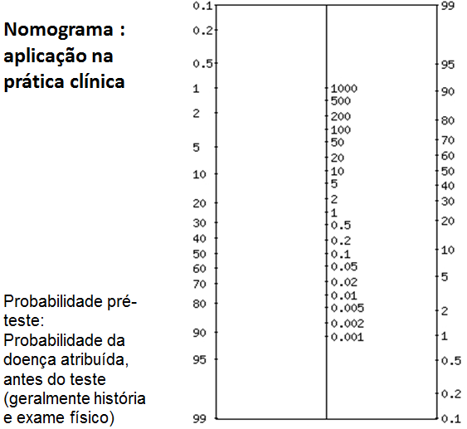
Atendo um paciente na primeira consulta. Ao mensurar a pressão do paciente, detectei valores de 130/86.
Ele (a) é hipertenso (a) mesmo?
História 1 – homem de 70 anos, obeso, fumante, sedentário
Probabilidade pré-teste: 70%
História 2 – mulher de 40 anos, sobrepeso, não fumante, ansiosa.
Probabilidade pré-teste: 30%
RV + TESTE = 3

Slide 30
Atendo um paciente na primeira consulta. Ao mensurar a pressão do paciente, detectei valores de 130/86.
Ele (a) é hipertenso (a) mesmo?
História 1 – homem de 70 anos, obeso, fumante, sedentário
Probabilidade pré-teste: 70%
História 2 – mulher de 40 anos, sobrepeso, não fumante, ansiosa.
Probabilidade pré-teste: 30%
RV + TESTE = 3

Slide 31
Atendo um paciente na primeira consulta. Ao mensurar a pressão do paciente, detectei valores de 130/86.
Ele (a) é hipertenso (a) mesmo?
História 1 – homem de 70 anos, obeso, fumante, sedentário
Probabilidade pré-teste: 70%
História 2 – mulher de 40 anos, sobrepeso, não fumante, ansiosa.
Probabilidade pré-teste: 30%
RV + TESTE = 3

Slide 32
Atendo um paciente na primeira consulta. Ao mensurar a pressão do paciente, detectei valores de 120/80.
Ele (a) é normotenso (a) mesmo?
História 1 – homem de 70 anos, obeso, fumante, sedentário
Probabilidade pré-teste: 70%
História 2 – mulher de 40 anos, sobrepeso, não fumante, ansiosa.
Probabilidade pré-teste: 30%
RV neg TESTE = 0,5

Slide 33
Atendo um paciente na primeira consulta. Ao mensurar a pressão do paciente, detectei valores de 120/80.
Ele (a) é normotenso (a) mesmo?
História 1 – homem de 70 anos, obeso, fumante, sedentário
Probabilidade pré-teste: 70%
História 2 – mulher de 40 anos, sobrepeso, não fumante, ansiosa.
Probabilidade pré-teste: 30%
RV neg TESTE = 0,5

Slide 34
Atendo um paciente na primeira consulta. Ao mensurar a pressão do paciente, detectei valores de 120/80.
Ele (a) é normotenso (a) mesmo?
História 1 – homem de 70 anos, obeso, fumante, sedentário
Probabilidade pré-teste: 70%
História 2 – mulher de 40 anos, sobrepeso, não fumante, ansiosa.
Probabilidade pré-teste: 30%
RV neg TESTE = 0,5

Slide 35
RV | Interpretação
> 10 | Aumento grande e muitas vezes conclusivo na probabilidade de doença
5 - 10 | Aumento moderado na probabilidade da doença
2 - 5 | Pequeno aumento da probabilidade de doença
1 - 2 | Aumento mínimo na probabilidade de doença
1 | Nenhuma mudança na probabilidade de doença
0.5 - 1.0 | Redução mínima na probabilidade de doença
0.2 - 0.5 | Pequena diminuição na probabilidade de doença
0.1 - 0.2 | Diminuição moderada na probabilidade de doença
< 0.1 | Diminuição grande e muitas vezes conclusivo na probabilidade de doença

Slide 36
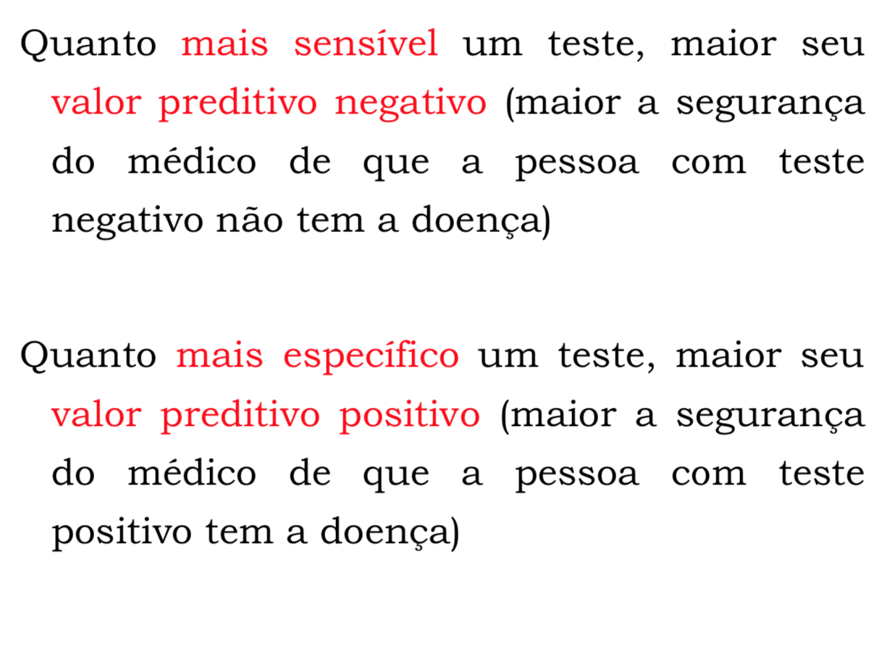

Slide 37
Como escolher o teste diagnóstico?

